Slide 1
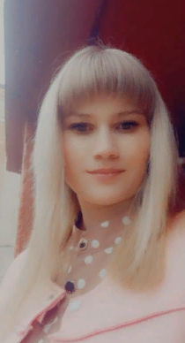
ПОРТФОЛИО
МИНИСТЕРСТВО ОБРАЗОВАНИЯ РЕСПУБЛИКИ МОРДОВИЯ
Минеевой Марии Александровны,
воспитателя
МАДОУ «Центр развития ребёнка – детский сад №4»
г.о. Саранск
Дата рождения: 20.01.1995г.
Профессиональное образование:
МГПИ им. М.Е. Евсевьева, специальность: «Педагогическое образование» 44.03.05
квалификация: «Бакалавр»
№диплома: 5340, 07 июля 2017г.
«Педагогическое образование» 44.04.01
Квалификация: «Магистр»
№диплома:2844,08 февраля 2020г.
Стаж педагогической работы: 6 лет
Общий трудовой стаж: 6 лет
Наличие квалификационной категории: соответствие занимаемой должности.
Дата последней : 14.04.2021г.
(приказ МО РМ № 285 от 14.04.2021 г.)
Звание: не имею
Notes:
1

Slide 2
Представление инновационного педагогического опыта на сайте МАДОУ «Центр развития ребенка – детский сад №4» тема: «Изучение истории и культуры родного края с целью нравственно-патриотического воспитания дошкольников» https://ds4sar.schoolrm.ru/sveden/employees/9984/672027/
Notes:
2

Slide 3
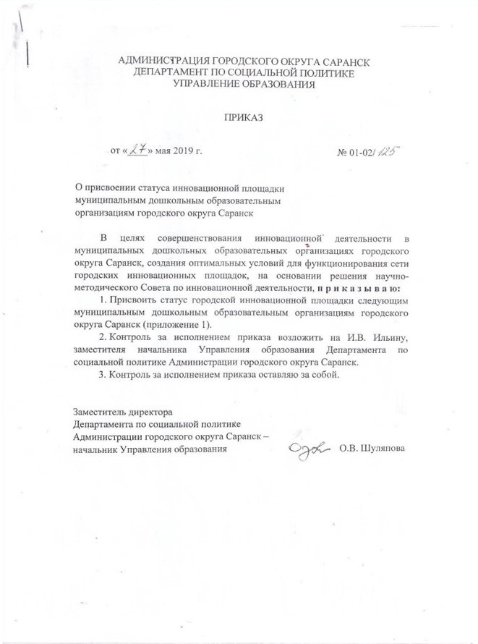
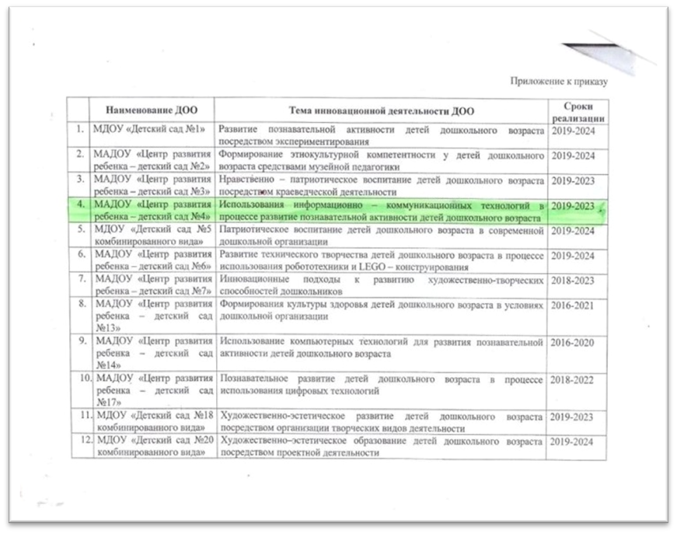
УЧАСТИЕ В ИННОВАЦИОННОЙ (ЭКСПЕРИМЕНТАЛЬНОЙ) ДЕЯТЕЛЬНОСТИ
Notes:
3

Slide 4
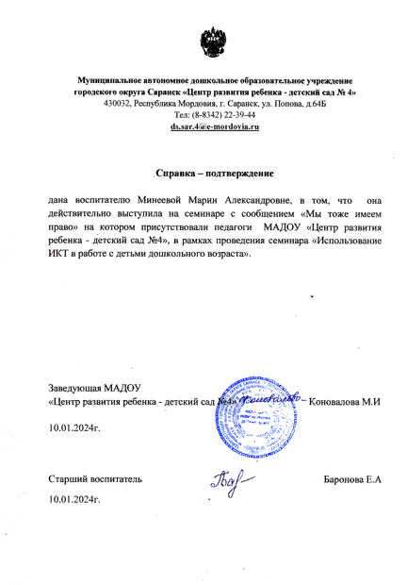
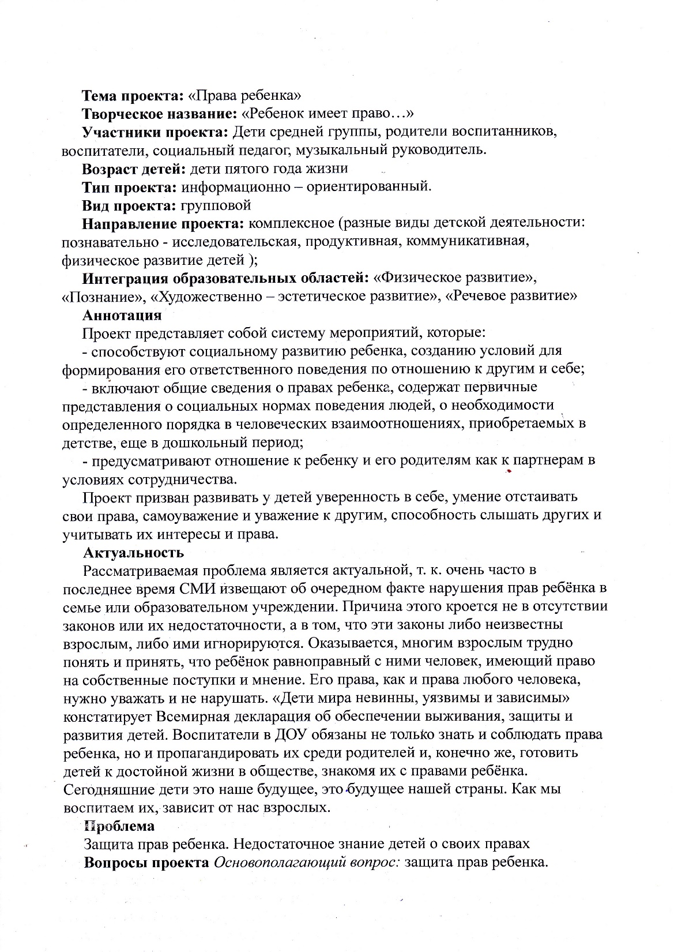
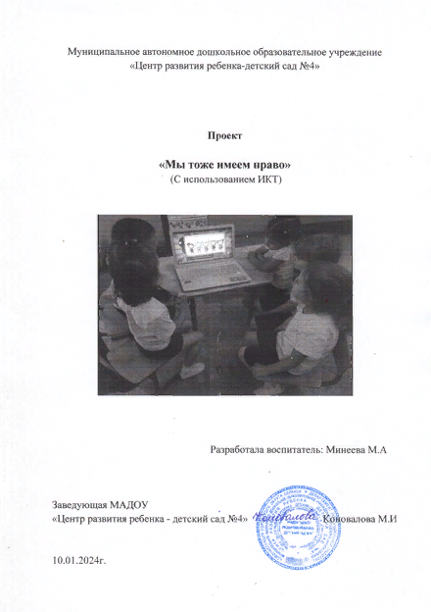
Notes:
4

Slide 5
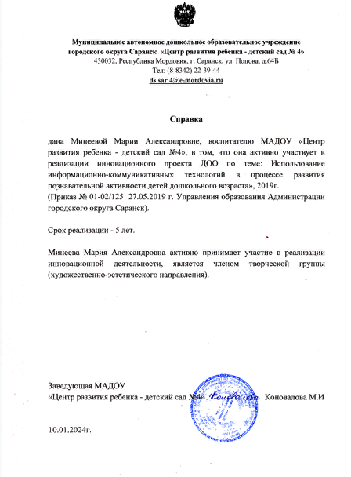
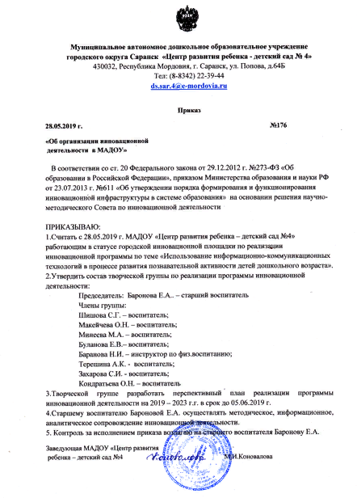

Slide 6
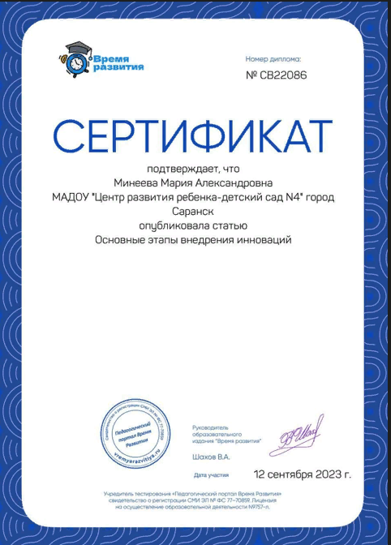
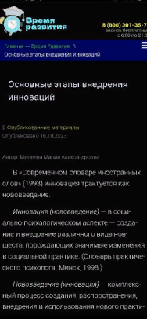
ВСЕРОССИЙСКИЙ УРОВЕНЬ

Slide 7
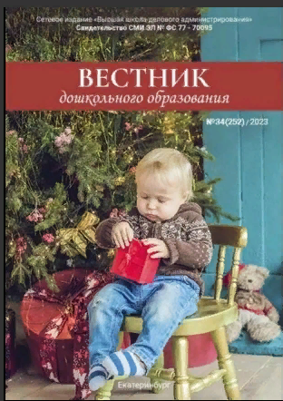
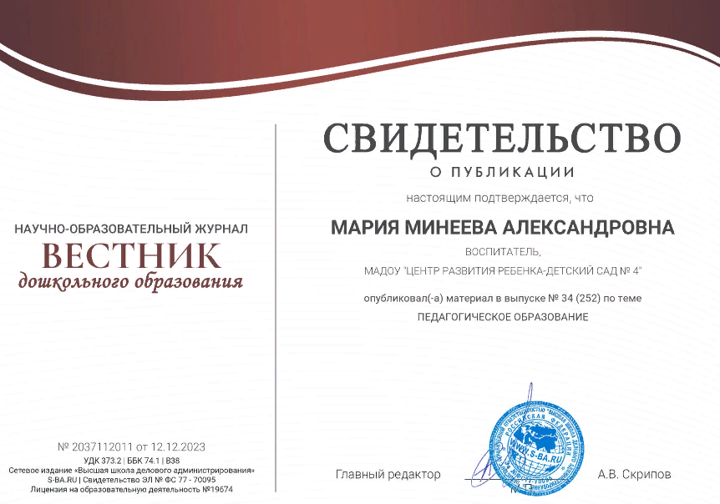
НАЛИЧИЕ ПУБЛИКАЦИЙ МАтЕРИАЛЫ ПРОШЕДШИЕ ЭКСПЕРТИЗУ НА САЙТАХ, ПорТАЛАХ,СЕТИ ИНТЕРНЕТ
Notes:
7

Slide 8
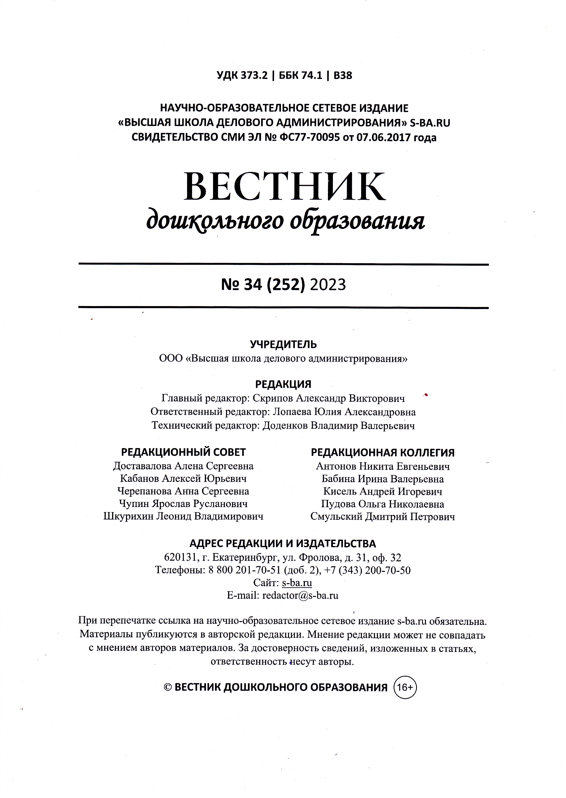
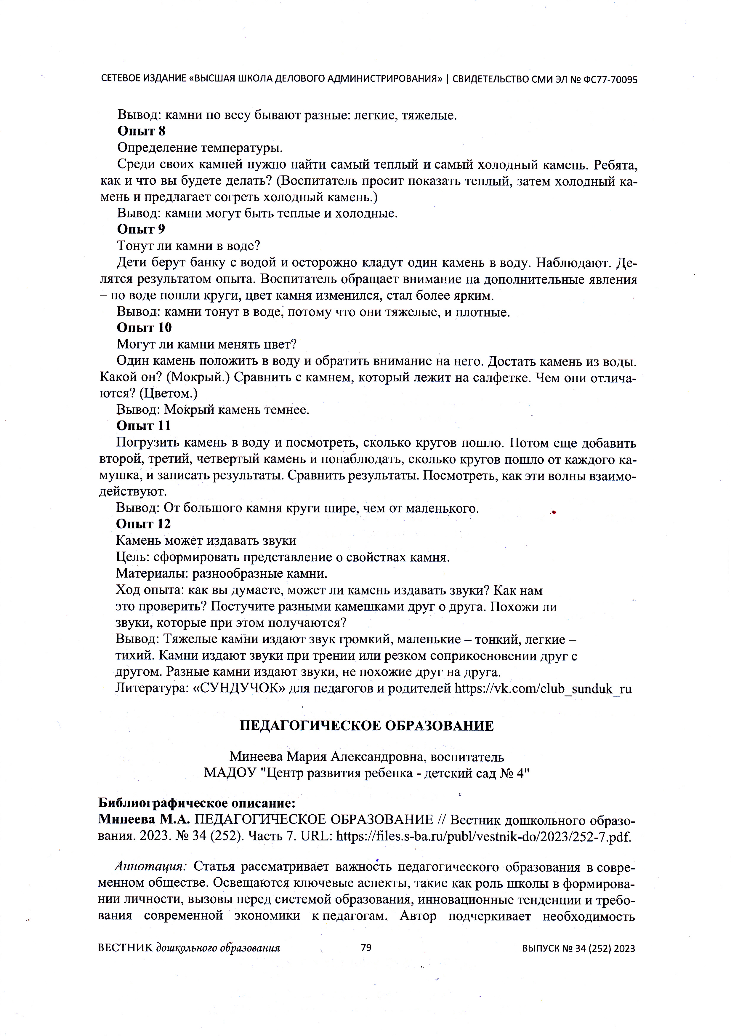
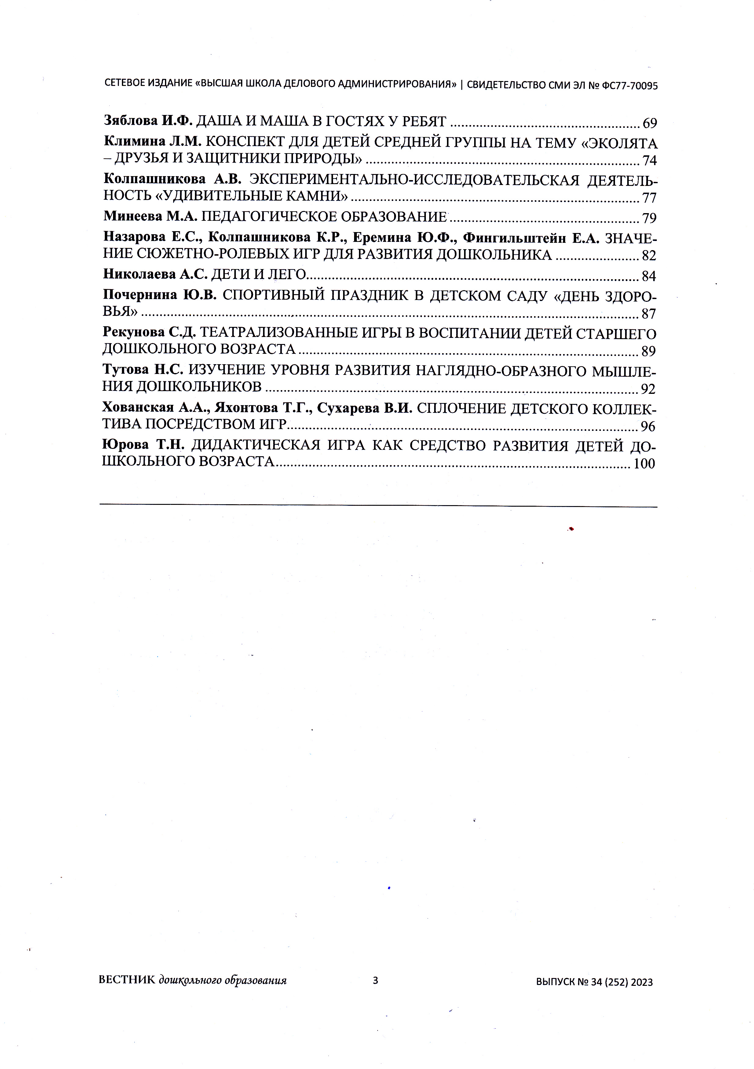
ИНТЕРНЕТ-ПУБЛИКАЦИЯ
Notes:
8

Slide 9
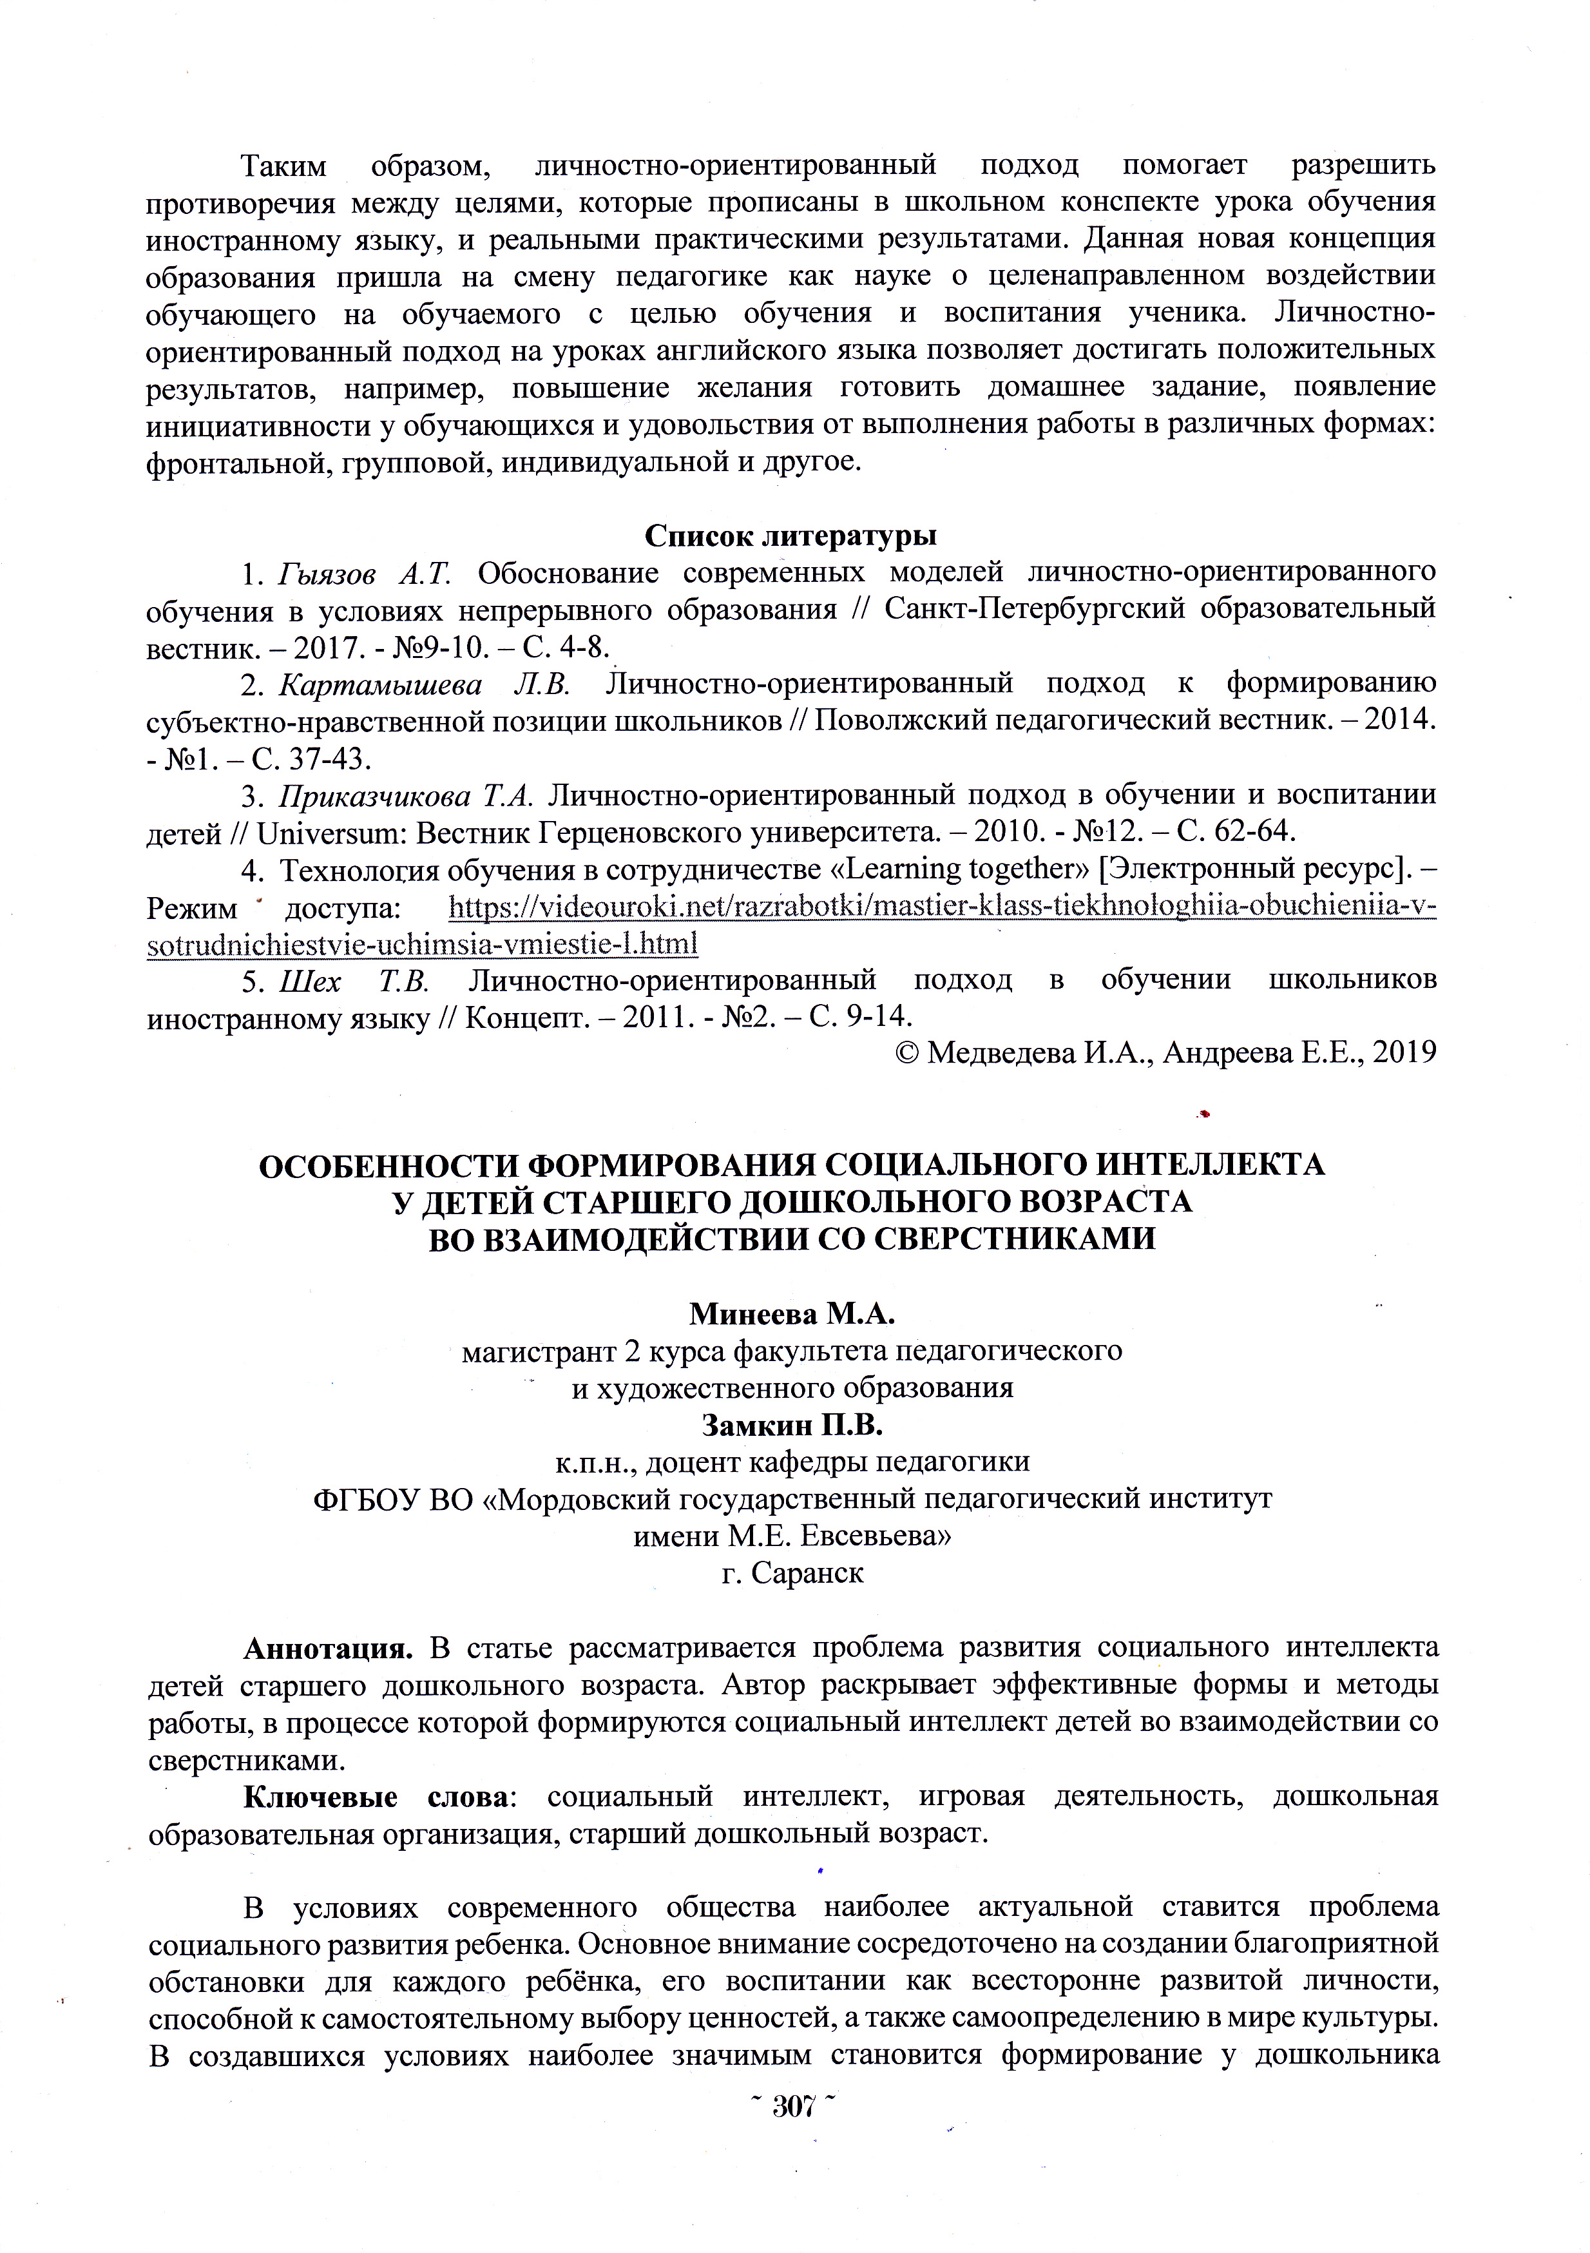
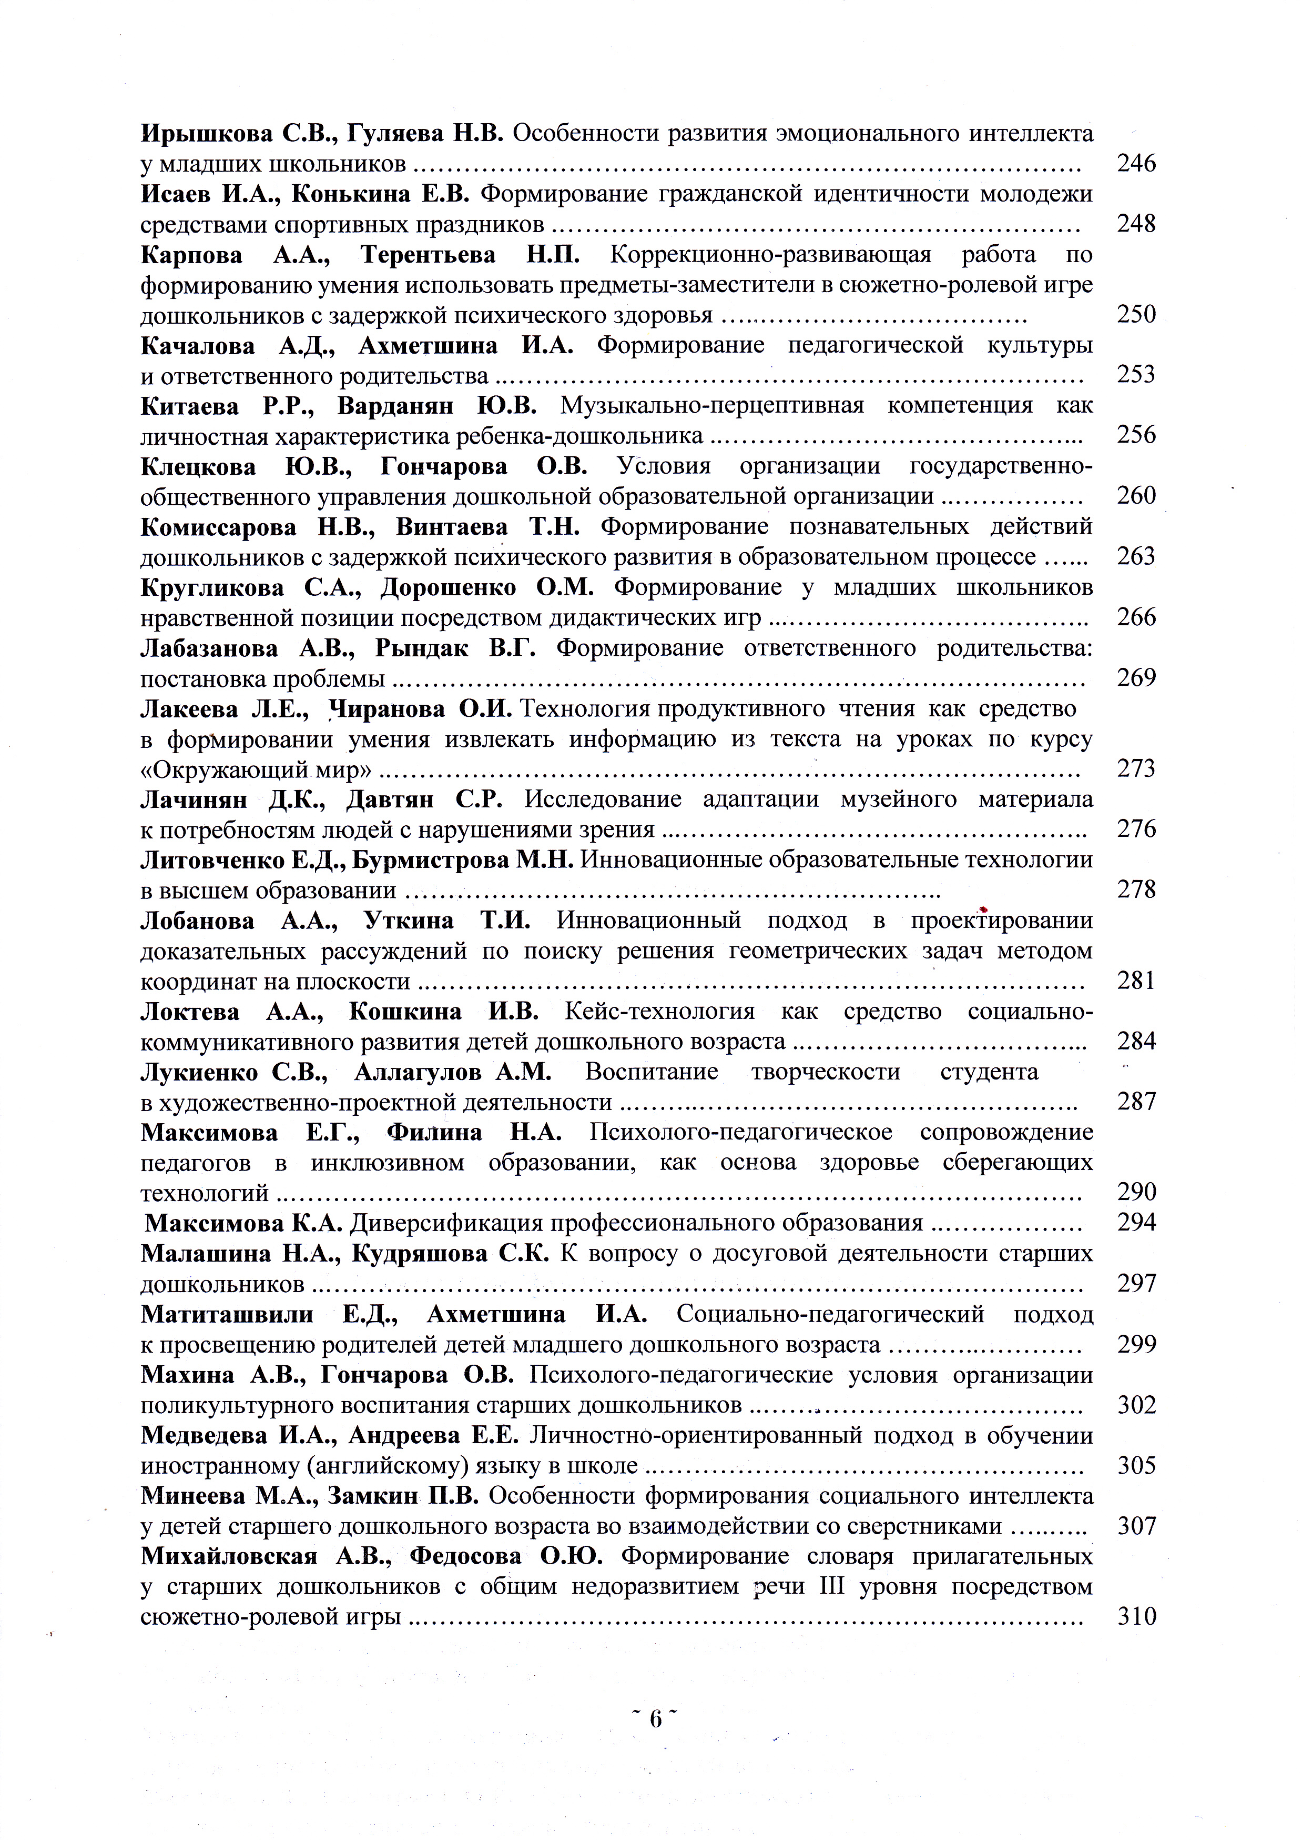
ВСЕРОССИЙСКИЙ УРОВЕНЬ
Notes:
9

Slide 10
РЕЗУЛЬТАТЫ УЧАСТИЯ ВОСПИТАННИКОВ В: - КОНКУРСАХ; - ВЫСТАВКАХ; - ТУРНИРАХ; - СОРЕВНОВАНИЯХ; - АКЦИЯХ; -ФЕСТИВАЛЯХ
МУНИЦИПАЛЬНЫЙ УРОВЕНЬ
ИНТЕРНЕТ ПОРТАЛ
Notes:
10

Slide 11
ИНТЕРНЕТ- ПОРТАЛ
Notes:
11

Slide 12
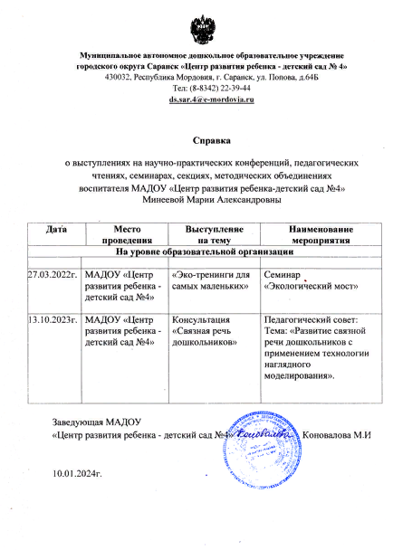
Выступления на заседаниях методических советов, научно-практических конференциях, педагогических чтениях, семинарах, секциях, форумах, радиопередачах (очно)
Notes:
12

Slide 13
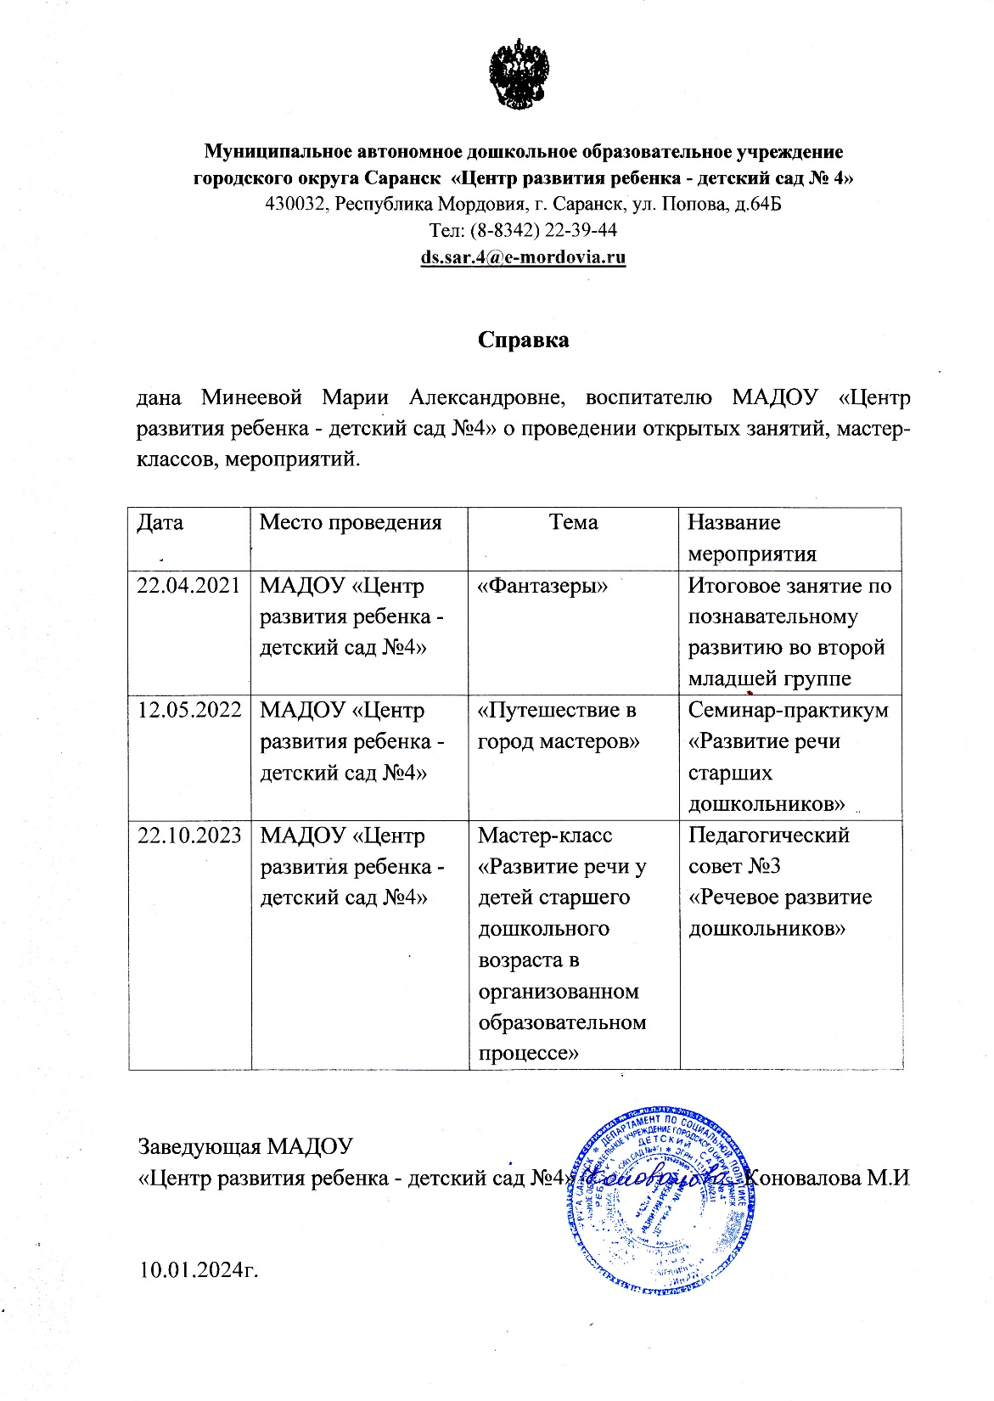
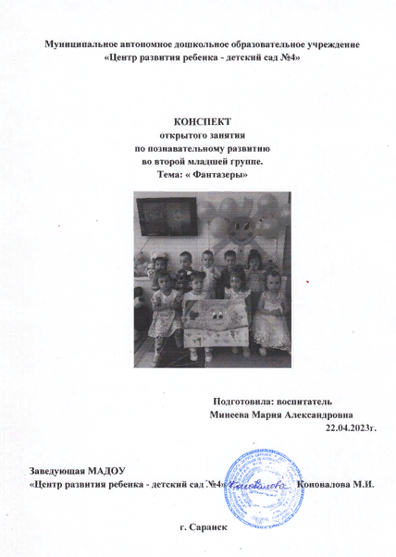
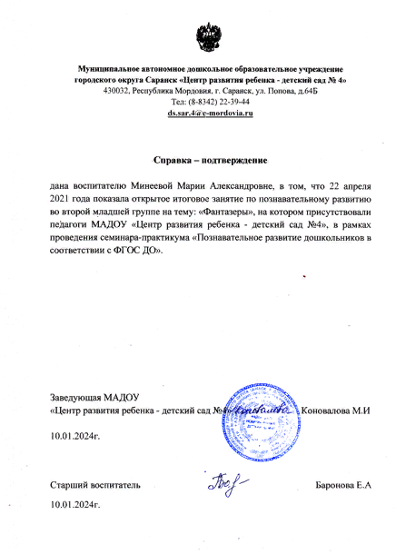
Проведение открытых занятий, мастер-классов, мероприятий
Notes:
13

Slide 14
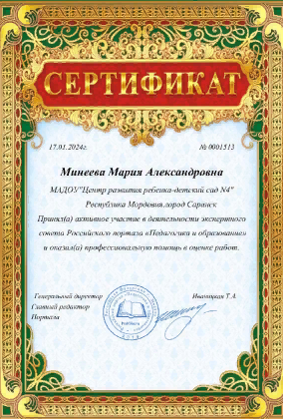
ЭКСПЕРТНАЯ ДЕЯТЕЛЬНОСТЬ
ИНТЕРНЕТ ПОРТАЛ

Slide 15
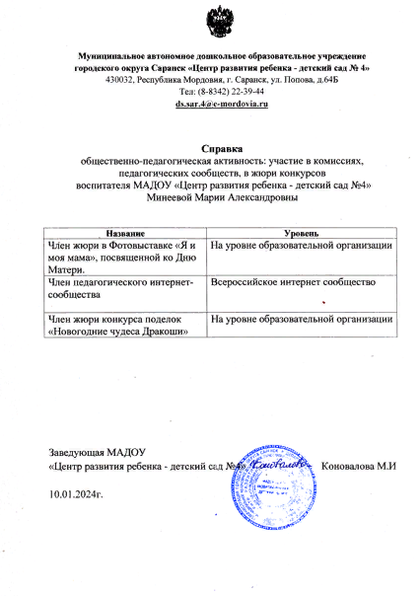
Общественно-педагогическая активность педагога: участие в комиссиях ,педагогических сообществах , в жюри конкурсах
УРОВЕНЬ
ОБРАЗОВАТЕЛЬНОЙ ОРГАНИЗАЦИИ
МЕЖДУНАРОДНЫЙ УРОВЕНЬ

Slide 16
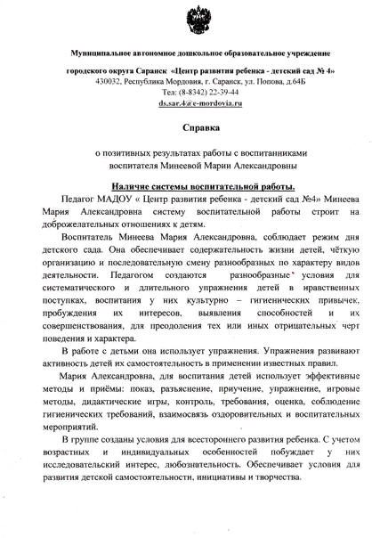
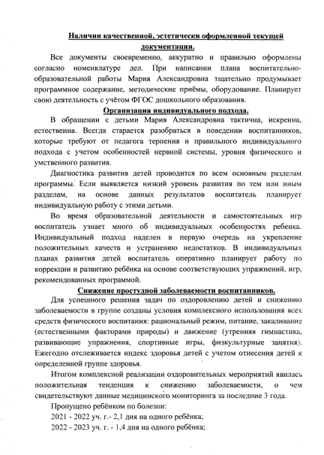
Позитивные результаты работы с воспитанниками
Notes:
16

Slide 17
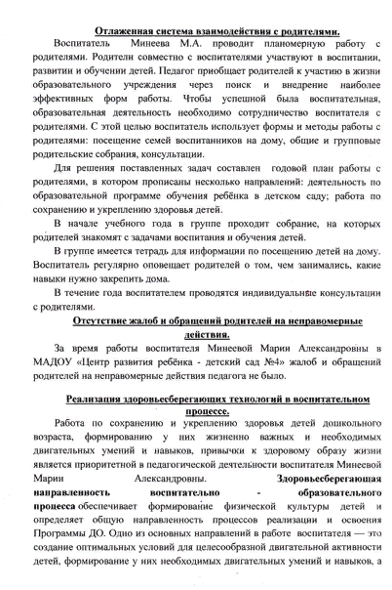
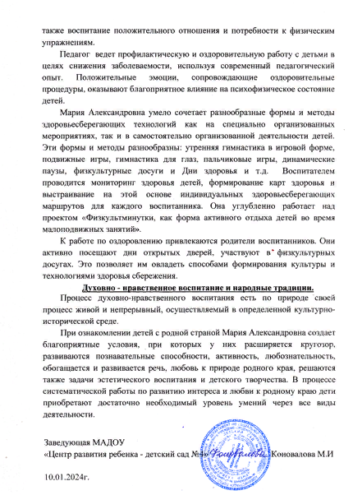
Notes:
17

Slide 18
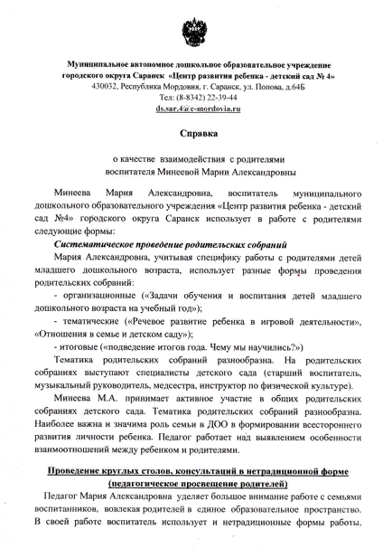
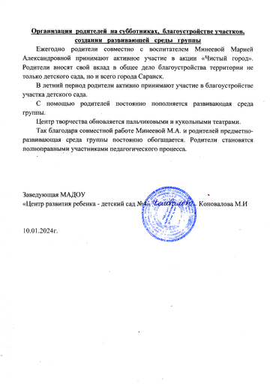
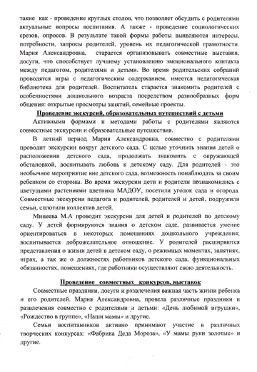
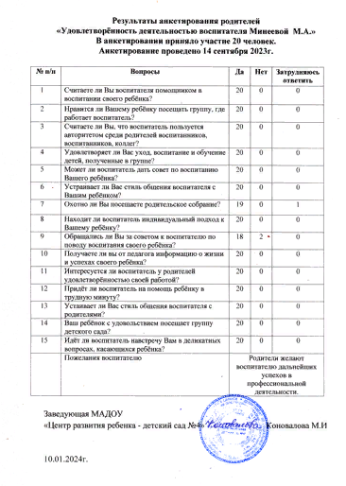
Позитивные результаты работы с РОДИТЕЛЯМИ
Notes:
18

Slide 19
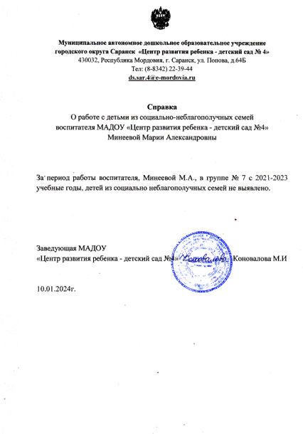
РАБОТА С ДЕТЬМИ ИЗ СОЦИАЛЬНО- НЕБЛАГОПОЛУЧНЫХ ДЕТЕЙ
Notes:
19

Slide 20
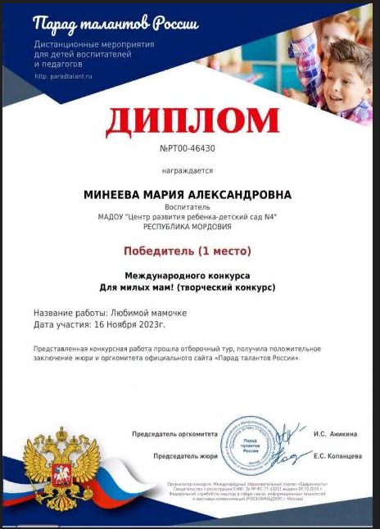
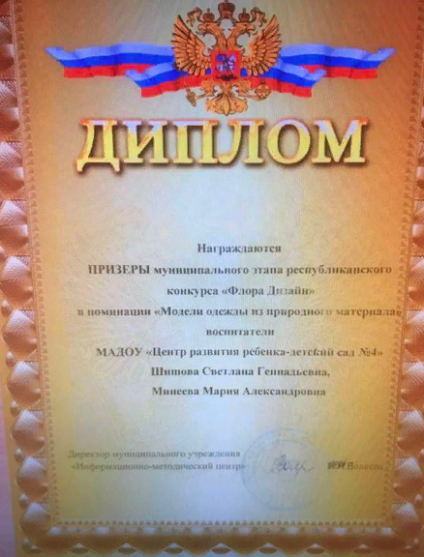
Участие педагога в профессиональных конкурсах
ОЧНЫЙ
ВСЕРОССИЙСКИЙ УРОВЕНЬ
ОЧНЫЙ
МУНИЦИПАЛЬНЫЙ УРОВЕНЬ
ИНТЕРНЕТ ПОРТАЛ
Notes:
20

Slide 21
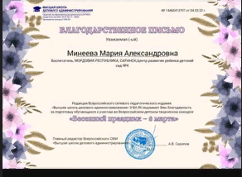
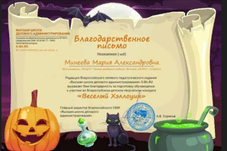
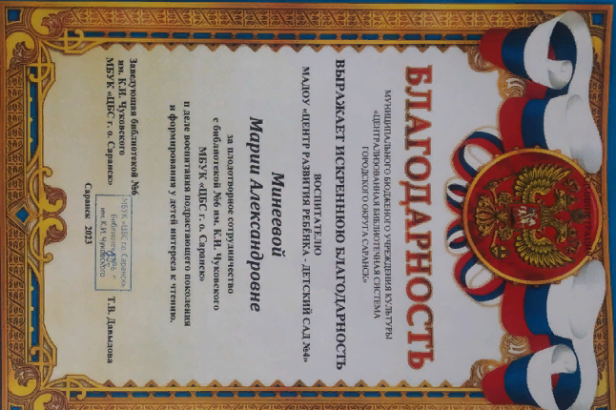
НАГРАДЫ И ПООЩРЕНИЯ
ИНТЕРНЕТ ПОРТАЛ
МУНИЦИПАЛЬНЫЙ УРОВЕНЬ
Notes:
21

Slide 22
Спасибо за внимание
Notes:
22

